Slide 1

Big Data And Visualization
Unit level 4
Fanning mohiyati va asosiy tushunchalari
Teacher: Qurbonov Behzod

Slide 2
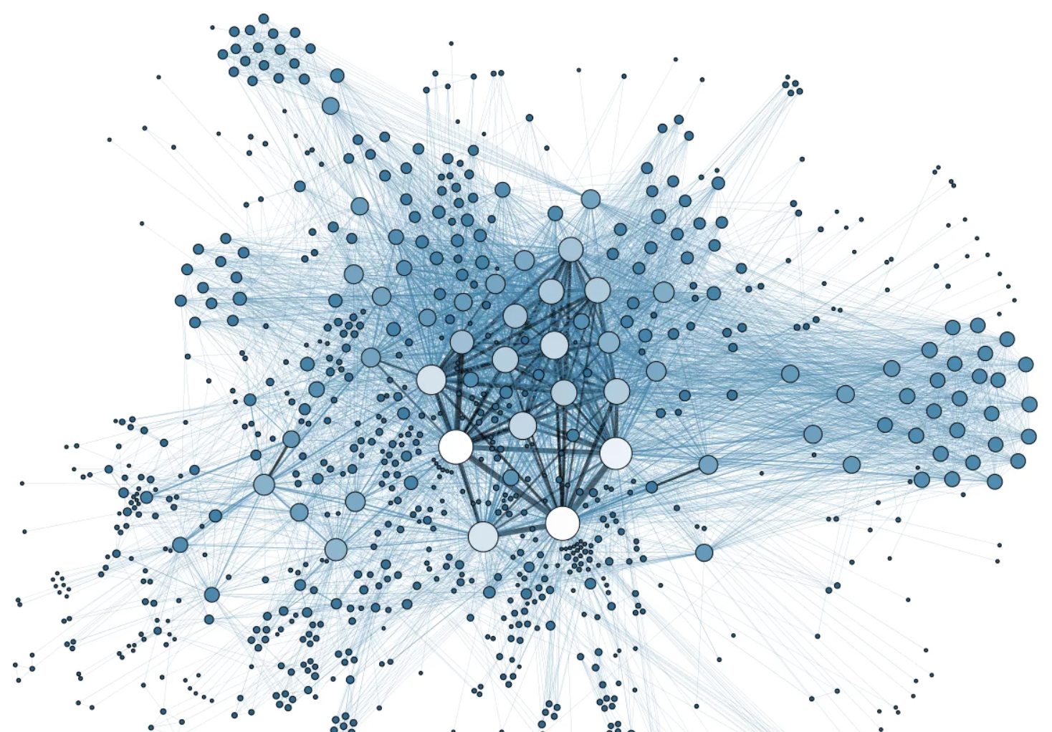
Fanning maqsadi
Katta ma'lumotlar va vizualizatsiya fanining maqsadi texnologiyalar va analitik yondashuvlar yordamida katta hajmdagi ma'lumotlarni yig'ish, saqlash, tahlil qilish va ularni samarali vizual vositalar orqali taqdim etishdan iborat.
Big Data And Visualization

Slide 3
Fanning asosiy vazifalari:
Ma'lumotlarni samarali boshqarish: Katta hajmdagi strukturalangan, strukturalanmagan va yarim-strukturalangan ma'lumotlarni boshqarish.
Tahlil qilish: Ma'lumotlardan foydali bilim va ma'lumot olish uchun tahlil va bashorat qilish usullarini qo'llash.
Vizualizatsiya: Olingan natijalarni vizualizatsiya qilish orqali murakkab ma'lumotlarni tushunishni osonlashtirish.
Qaror qabul qilish: Ma'lumotlarga asoslangan qarorlarni tez va aniq qabul qilishga yordam berish.
Ushbu fan ma'lumotlar oqimini boshqarish va undan foyda olishni ko'zlaydi.
Big Data And Visualization

Slide 4
Katta ma'lumotlar va vizualizatsiya fani texnologiyalar va analitik yondashuvlar yordamida katta hajmdagi ma'lumotlarni yig'ish, saqlash, tahlil qilish va ularni samarali vizual vositalar orqali taqdim etishni o'rganadi. Fanning asosiy maqsadi:
Ma'lumotlarni samarali boshqarish: Katta hajmdagi strukturalangan, strukturalanmagan va yarim-strukturalangan ma'lumotlarni boshqarish.
Tahlil qilish: Ma'lumotlardan foydali bilim va ma'lumot olish uchun tahlil va bashorat qilish usullarini qo'llash.
Vizualizatsiya: Olingan natijalarni vizualizatsiya qilish orqali murakkab ma'lumotlarni tushunishni osonlashtirish.
Qaror qabul qilish: Ma'lumotlarga asoslangan qarorlarni tez va aniq qabul qilishga yordam berish.
Ushbu fan ma'lumotlar oqimini boshqarish va undan foyda olishni ko'zlaydi.
Big Data And Visualization

Slide 5
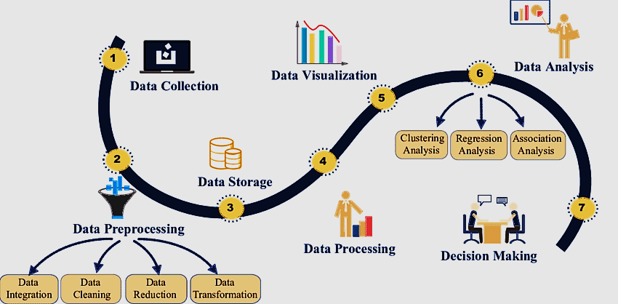
Big Data And Visualization

Slide 6
Ma'lumotlar "Big Data" hisoblanishi uchun quyidagi shartlarga javob berishi kerak. Bu shartlar odatda 5V modeli bilan ifodalanadi:
Volume (Hajm): Ma'lumotlarning hajmi juda katta bo'lishi kerak. Big Data odatda gigabayt, terabayt va undan katta hajmdagi ma'lumotlar bilan ishlaydi.
Variety (Turli xillik): Ma'lumotlar turli formatlarda bo'lishi kerak, jumladan tuzilgan (jadval), tuzilmagan (matn, video) va yarim-tuzilgan (XML, JSON) shakllarda.
Velocity (Tezlik): Ma'lumotlar juda tez ishlab chiqarilishi va real vaqtda yoki yuqori tezlikda qayta ishlanishi kerak.
Veracity (Ishonchlilik): Ma'lumotlar ishonchli bo'lishi va noto'g'ri yoki chalkash bo'lmasligi kerak. Big Data'da ma'lumotlarning sifatiga katta e'tibor beriladi.
Value (Qadr): Ma'lumotlar foydali bilimlar va qarorlar qabul qilish uchun ahamiyatli bo'lishi kerak. Tahlil qilinganda, ular biznes yoki texnologik jarayonlarga qadr keltirishi lozim.
Big Data And Visualization

Slide 7
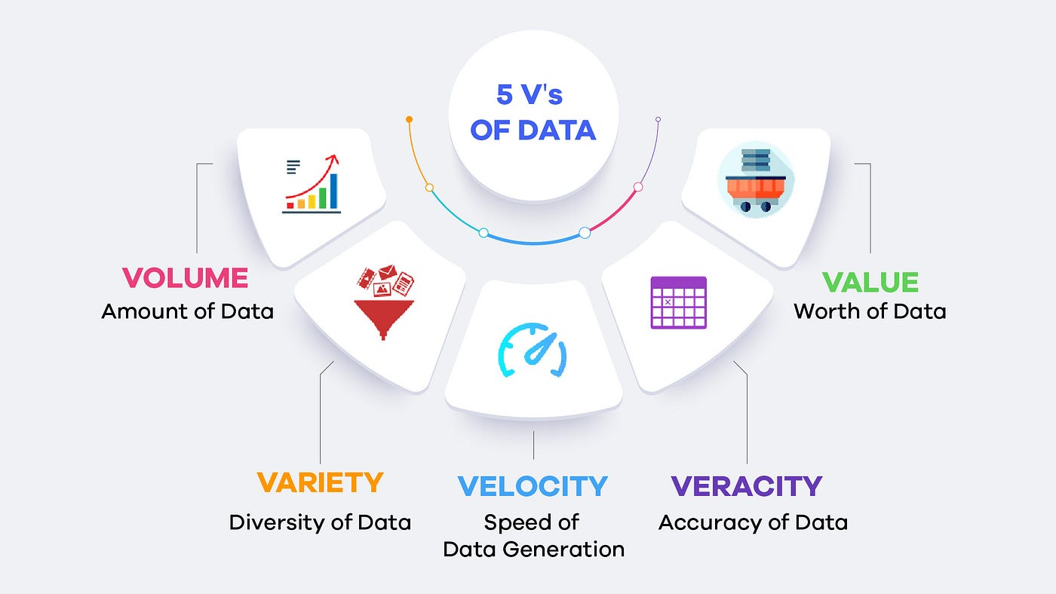
Big Data And Visualization

Slide 8
Qanday ma'lumot turlari bor?
Strukturalangan (structured): Oldindan belgilangan format va tuzilishga ega bo'lgan ma'lumotlar, odatda, ma'lumot bazalarida saqlanadi (masalan, jadval va satr shaklida).
Strukturalanmagan (unstructured): Belgilangan tuzilishga ega bo'lmagan ma'lumotlar, masalan: matnli hujjatlar, audio, video va ijtimoiy media yozuvlari.
Yarim-strukturalangan (semi-structured): Ba'zi tuzilmaga ega bo'lgan, lekin to'liq strukturalanmagan ma'lumotlar, masalan, XML va JSON formatidagi ma'lumotlar.
Big Data And Visualization

Slide 9
Strukturalangan ma’lumotlar
Xususiyatlari:
Ular aniq qoidalar asosida tuzilgan (qatorlar va ustunlar bilan).
SQL kabi dasturlash tillari orqali boshqarilishi mumkin.
Ma'lumotlar bir xil shaklda bo'ladi, masalan, sonlar, matnlar yoki sanalar.
Misollar:
Ma'lumotlar bazalari: Raqamli yoki matnli ma'lumotlarni o'z ichiga olgan jadval (masalan, MySQL yoki PostgreSQL bazalaridagi jadval yozuvlari).
Excel jadvallari: Mijozlar ro'yxati, mahsulotlar ro'yxati va ularning tavsifi.
Ma'lumotlar omborlari: Moliya hisoboti yoki boshqa biznes ma'lumotlari.
Big Data And Visualization

Slide 10
Strukturalanmagan ma’lumotlar
Xususiyatlari:
Ma'lumotlar tartibsiz va oldindan belgilangan shaklga ega emas.
Ma'lumotlarni indekslash va izlash ancha murakkab.
Tahlil qilish uchun ma'lumotlarni qayta ishlash va yangi vositalar talab qilinadi.
Misollar:
Matnli hujjatlar: Word fayllari, elektron pochta xabarlari, PDFlar.
Multimedia fayllari: Rasm, video va audio fayllar.
Ijtimoiy tarmoqlardagi postlar: Facebook yoki Twitter xabarlari, izohlar.
Sensor ma'lumotlari: Internet-of-Things (IoT) qurilmalaridan olingan turli xil raqamli signal yoki tasvirlar.
Big Data And Visualization

Slide 11
Yarim-strukturalangan ma’lumotlar
Xususiyatlari:
Ma'lumotlarda aniq tuzilma bo'lishi mumkin, lekin ular o'zgaruvchan va moslashuvchan bo'lishi ham mumkin.
Odatda XML, JSON kabi formatlarda saqlanadi.
Strukturalangan va strukturalanmagan ma'lumotlar orasidagi o'rta darajadagi shaklga ega.
Misollar:
XML fayllari: Biror saytning yoki tizimning tuzilishini ta'riflaydigan hujjatlar.
JSON ma'lumotlari: Veb-servislar yoki mobil ilovalar tomonidan ishlatiladigan yarim-strukturalangan ma'lumotlar.
Log fayllari: Veb-serverlar va tizimlardan yig'ilgan loglar, ular qisman strukturalangan bo'lishi mumkin (sana va vaqt, foydalanuvchi, amal) lekin to'liq tuzilishga ega emas.
Big Data And Visualization

Slide 12
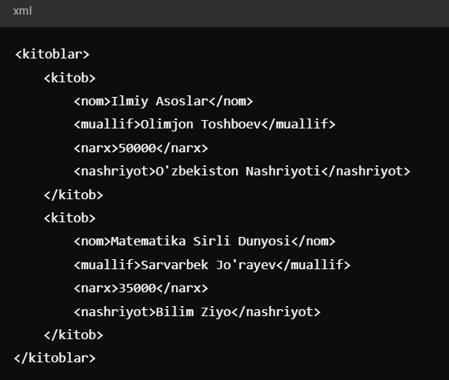
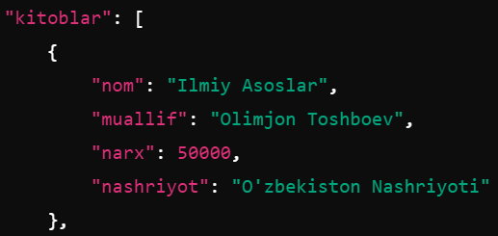
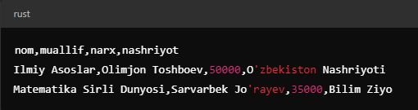
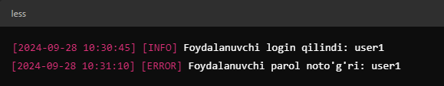
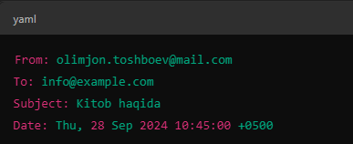
Yarim-strukturalangan ma'lumotlarning formatlari
xml
json
csv
email
log
Big Data And Visualization

Slide 13
Ma'lumot yig'ish va saqlash qanday amalga oshiriladi?
Ma'lumot yig'ish: Ma'lumotlar turli manbalardan (sensorlar, ijtimoiy tarmoqlar, veb-saytlar, mobil ilovalar) to'planadi. Yig'ish jarayonida real vaqt yoki to'planib qolgan ma'lumotlar foydalaniladi.
Ma'lumot saqlash: Yig'ilgan ma'lumotlar SQL, NoSQL, yoki Hadoop kabi ma'lumot bazalari va saqlash tizimlarida saqlanadi. Katta ma'lumotlarni saqlash tizimlari (masalan, Hadoop Distributed File System - HDFS) qo'llaniladi, bu katta hajmdagi ma'lumotlarni samarali boshqarishga yordam beradi.
Big Data And Visualization

Slide 14
Ma'lumotlarni tahlil qilish va vizualizatsiya nima?
Ma'lumotlarni tahlil qilish — yig'ilgan ma'lumotlarni turli usullar (statistik tahlil, mashinani o'rganish, regressiya modellari) orqali qayta ishlash va ulardan samarali bilimlar olish jarayonidir. Bu jarayon ma'lumotlar ichidagi tendensiyalar, naqshlar va muhim ma'lumotlarni aniqlashga yordam beradi.
Vizualizatsiya — tahlil qilingan ma'lumotlarni grafikalar, diagrammalar, xaritalar yoki boshqa vizual vositalar yordamida tushunish oson bo'lgan shaklda taqdim etishdir. Bu ma'lumotlarni tezroq va samarali tushunishga yordam beradi va qarorlar qabul qilishni osonlashtiradi.
Big Data And Visualization

Slide 15




Visualizatsiya vositalari tavsifi:
Tableau: O'zining qulay interfeysi va murakkab va interaktiv vizualizatsiya yaratish qobiliyati bilan mashhur bo'lgan etakchi ma'lumotlarni vizualizatsiya qilish vositasi.
Power BI: O'z-o'ziga xizmat ko'rsatish BI imkoniyatlari bilan interaktiv vizualizatsiyani ta'minlovchi Microsoft tomonidan biznes tahlili vositasi.
D3.js: Veb-brauzerlarda dinamik, interaktiv ma'lumotlar vizualizatsiyasini ishlab chiqarish uchun JavaScript kutubxonasi.
Matplotlib/Seaborn (Python): Pythonda statik, jonlantirilgan va interaktiv vizualizatsiya yaratish uchun kutubxonalar.
Big Data And Visualization

Slide 16
Real hayotda qo'llanilishi
Sog'liqni saqlash: Tibbiy ma'lumotlarni tahlil qilib, kasalliklarni diagnostika qilish, davolash jarayonlarini yaxshilash.
Marketing: Ijtimoiy tarmoqlar va mijozlar xatti-harakatlari asosida shaxsiylashtirilgan reklamalarni yaratish va mijozlar ehtiyojlarini tushunish.
Transport: GPS va yo'l harakati ma'lumotlarini tahlil qilib, marshrutlarni optimallashtirish va tirbandlikni kamaytirish.
Moliyaviy xizmatlar: Firibgarlikni aniqlash, xavfni baholash va investitsiya qarorlarini qabul qilish uchun katta ma'lumotlardan foydalaniladi.
Big Data And Visualization

Slide 17
Fanning kelajakdagi istiqbollari
Sun'iy intellekt va avtomatizatsiya: Katta ma'lumotlar tahlili uchun sun'iy intellekt va avtomatizatsiya yanada keng qo'llaniladi, bu esa real vaqt tahlilini tezlashtiradi.
IoT kengayishi: Sensorlar va IoT qurilmalari ko'payishi bilan katta ma'lumot manbalari kengayadi va tahlil qilish imkoniyatlari oshadi.
Real vaqt tahlili: Tezkor qaror qabul qilish uchun real vaqt ma'lumotlarini tahlil qilish texnologiyalari yanada rivojlanadi.
Yangi texnologiyalar: Katta ma'lumotlarni saqlash, tahlil qilish va vizualizatsiya qilish uchun yangi texnologiyalar va algoritmlar yaratiladi, bu esa fanning imkoniyatlarini kengaytiradi.
Big Data And Visualization

Slide 18
E’tiboringiz uchun tashakkur
Big Data And Visualization

